Slide 1

PROGRAMACIÓN TRANSACT - SQL

Slide 2
1. FUNDAMENTOS DE PROGRAMACIÓN TRANSACT - SQL
SQL es un lenguaje de consulta para las bases de datos relacionales, no de programación.
SQL no permite el uso de variables, estructuras de control de flujo, bucles y demás elementos característicos de la programación.
Transact-SQL es el lenguaje de programación que proporciona Microsoft para extender SQL a otro tipo de instrucciones propios de un lenguaje de programación.

Slide 3
1. FUNDAMENTOS DE PROGRAMACIÓN TRANSACT - SQL VARIABLES
Una variable es una entidad a la que se asigna un valor, este valor puede cambiar durante la ejecución del programa.
Pueden ser de 2 tipos: locales y globales.
Las variables locales se declaran, nombran y escriben mediante la palabra clave declare, y reciben un valor inicial mediante la instrucción select o set.
Las variables globales son variables predefinidas suministradas por el sistema, se distinguen de las variables locales porque tienen doble @@

Slide 4
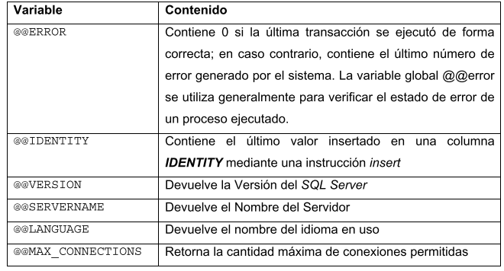
1. FUNDAMENTOS DE PROGRAMACIÓN TRANSACT - SQL VARIABLES

Slide 5
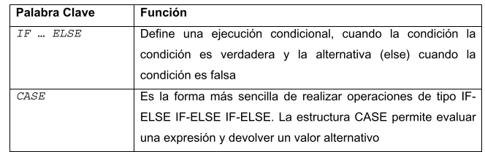
2. HERRAMIENTAS PARA EL CONTROL DE FLUJOS
El lenguaje de control de flujo se puede utilizar con instrucciones iteractivas, en lotes y en procedimientos almacenados.
El control de flujo y las palabras clave relacionadas y sus funciones son las siguientes:

Slide 6
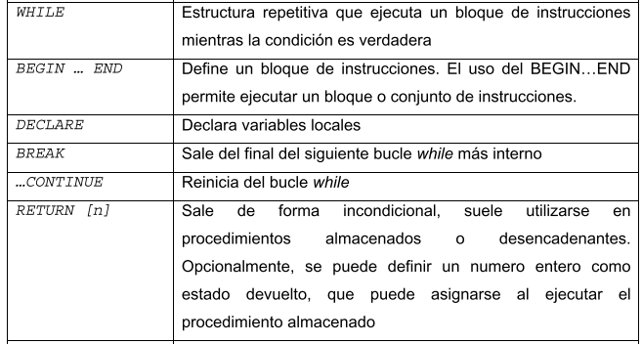
2. HERRAMIENTAS PARA EL CONTROL DE FLUJOS

Slide 7
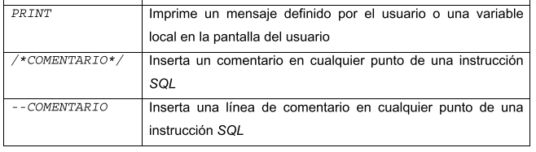
2. HERRAMIENTAS PARA EL CONTROL DE FLUJOS

Slide 8
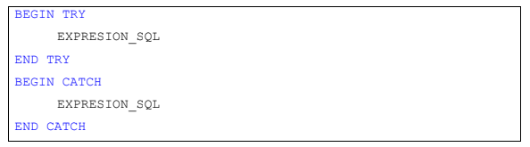
3. CONTROL DE ERRORES EN TRANSACT - SQL
SQL proporciona el control de errores a través de las instrucciones TRY - CATCH

Slide 9
4. CURSORES EN TRANSACT-SQL
Un cursor es una variable que nos permite recorrer con un conjunto de resultados obtenidos a través de una sentencia SELECT fila por fila.
El uso de los cursores es una técnica que permite tratar fila por fila el resultado de una consulta, contrariamente al SELECT SQL que trata a un conjunto de fila.
Los cursores pueden ser implementador por instrucciones TRANSACT-SQL (cursores ANSI-SQL) o por la API OLE-DB.

Slide 10
4. CURSORES EN TRANSACT-SQL
Cuando trabajemos con cursores, debemos seguir los siguientes pasos:
Declarar el cursor, utilizando DECLARE
Abrir el cursor, utilizando OPEN
Leer los datos del cursor, utilizando FETCH ... INTO
Cerrar el cursor, utilizando CLOSE
Liberar el cursor, utilizando DEALLOCATE

Slide 11
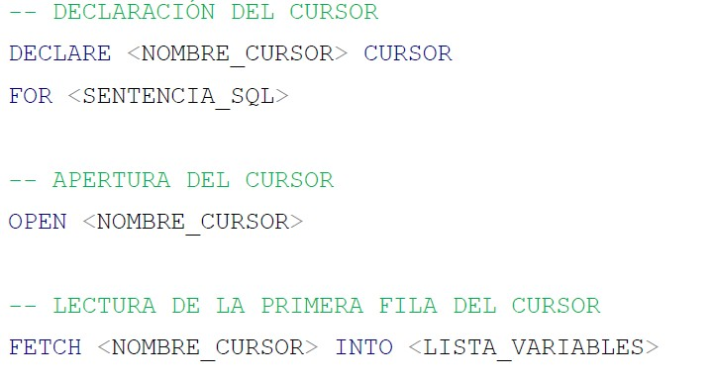
La sintaxis general para trabajar con un cursor es la siguiente:

Slide 12
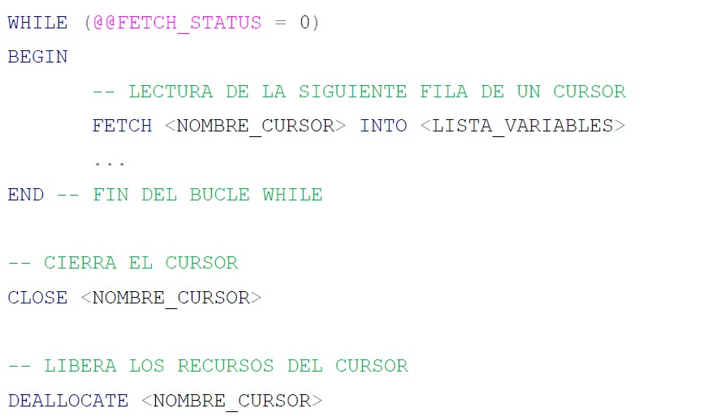

Slide 13
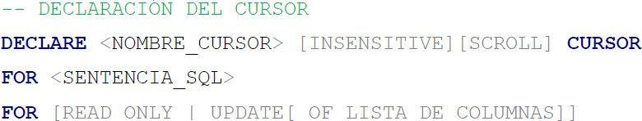
Declare CURSOR
Esta instrucción permite la declaración y la descripción del cursor ANSI.
Sintaxis:

Slide 14
INSENSITIVE solo se permiten las operaciones sobre la fila siguiente
SCROLL los desplazamientos en las filas del cursor podrán hacerse en todos los sentidos.
UPDATE especifica que las actualizaciones se harán sobre la tabla de origen del cursor.
Un cursor INSENSITIVE con una cláusula ORDER BY no puede actualizarse.
Un cursor con ORDER BY, UNION, DISTINCT o HAVING es INSENSITIVE y READ ONLY.

Slide 15
TRANSACT-SQL propone una sintaxis ampliada en la definición de los cursores
DECLARE <nombre_cursor> [LOCAL | GLOBAL ] FORWARD_ONLY | SCROLL ]
[STATIC | KEYSET | DYNAMIC | FAST_FOWARD ] [READ_ONLY | SCROLL_LOCKS | OPTIMISTIC ] [TYPE_WARNING]
FOR <sentencia_sql>
{FOR UPDATE [ OF lista de columnas ]}

Slide 16
Abrir un Cursor
Esta instrucción permite hacer operativo el cursor y crear eventualmente las tablas temporales asociadas.
La variable @@CURSOR_ROWS se asigna después de OPEN.
Teniendo en cuenta el espacio en disco y la memoria utilizada, y el bloqueo eventual de los datos en la apertura del cursor, esta operación debe ser ejecutada lo más cerca posible del tratamiento de los datos extraídos del cursor.

Slide 17
Sintaxis:
OPEN [ GLOBAL ] <nombre_cursor>

Slide 18
Leer un Registro: FETCH
Es la instrucción que permite extraer una fila del cursor y asignar valores a variables con su contenido.
Tras FETCH, la variable @@FETCH_STATUS está a 0 si FETCH no retorna errores.

Slide 19
Sintaxis:
FETCH [NEXT | PRIOR | LAST | ABSOLUTE n | RELATIVE n ]
[FROM] [GLOBAL ] <nombre del cursor> [INTO lista de variables ]
NEXT
NEXT lee la fila siguiente (única opción posible para los INSENSITIVE CURSOR).
PRIOR lee la fila anterior
FIRST lee la primera fila LAST lee la última fila
ABSOLUTE n lee la enésima fila del conjunto
RELATIVE n lee la enésima fila a partir de la fila actual.

Slide 20
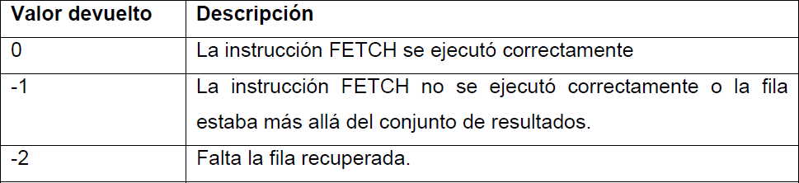
Cuando trabajamos con cursores, la función @@FETCH_STATUS nos indica el estado de la última instrucción FETCH emitida. Los valores posibles son los siguientes:

Slide 21
Cerrar el cursor
Cierra el cursor y libera la memoria.
Esta operación debe interponerse lo antes posible con el fin de liberar los recursos cuanto antes.

Slide 22
Sintaxis:
CLOSE <nombre_cursor>

Slide 23
Después de cerrado el cursor, ya no es posible capturarlo o actualizarlo/eliminarlo.
Al cerrar el cursor se elimina su conjunto de claves dejando la definición del cursor intacta, es decir, un cursor cerrado puede volver a abrirse sin tener que volver a declararlo.

Slide 24
Liberar los recursos
Es un comando de limpieza, no forma parte de la especificación ANSI. La sintaxis es lasiguiente:
DEALLOCATE <nombre_cursor>

